Slide 1
Fuctura
Escola de Software Livre
Professor Douglas Fernandes

Slide 2
Webservices - conceito
À medida que o tempo foi passado, o movimento de desenvolvimento de software foi crescendo e as mais diversas ferramentas e linguagens de programação surgiram com seus utilitários e foco. Isso foi, do ponto de vista tecnológico, uma grande vantagem , visto que temos diversas plataformas onde funcionam diferentes softwares e serviços.
A dificuldade apareceu quando houve a necessidade de se transmitir informações entre aplicações.

Slide 3
Webservices - conceito
Imagine a seguinte situação:
Uma empresa deseja adquirir um software de gestão de ponto e acesso de seus colaboradores.
Nesta ferramenta o usuário consegue verificar o horário de trabalho de seu colaborador, as horas extras, as faltas, os atrasos e tudo que seja relacionado ao controle.
Porém, sabe-se que isto deve ser contabilizado e monetizado de forma que seja possível entregar os valores corretos ao colaborador no fim de sua jornada mensal ou quinzenal.
O que não foi previsto é que a aplicação só sabe contar horas e não tem como monetiza-las. Para isso seria necessário o uso de uma outra ferramenta: um software de folha de pagamento.

Slide 4
Webservices - conceito
Um caso como este era muito comum por volta de 1999. Para se transitar as informações de uma aplicação a outra era necessário que as duas se comunicassem sob um mesmo idioma e ainda era forçado o reprocessamento de informações, isto é, muitas funcionalidades de uma aplicação eram reconstruidas na outra (principalmente se fossem construidas em linguagens diferentes). Essa comunicação se dava, também, entre aplicações de plataformas diferentes. Exemplo: um Sistema construido em C# que funcione no Windows precisa trocar informações com um outro sistema escrito em Java que funcione no Linux.

Slide 5



Webservices - solução
Visto isso, as grandes empresas de software entraram em um acordo junto com a W3C (World Wide Web Consortium) para se padronizar essa comunicação entre plataformas e linguagens dentro de um mesmo idioma e que isso fosse feito através de um serviço de forma a evite trabalho excessivo e perda de tempo no desenvolvimento de ferramentas. Para isso seria utilizado um protocolo bastante conhecido e fácil de implementar, de forma que fosse suportado em todas as aplicações.
Após várias sugestões e projetos, sugiram os Webservices: A proposta irrecusável sob o ponto de vista de praticidade e segurança.

Slide 6
Webservices - solução
A principio os webservices usaram o protocolo http para trafegar mensagens (arquivos) no formato xml.
Mas, o que é XML?

Slide 7
XML – extensible markup language
Arquivo contém um formato semelhante ao html, porém, você pode utilizar suas tags da forma que bem entender, focando sempre na regra de hierarquia entre os dados ai escritos.
<?xml version="1.0" encoding="ISO-8859-1"?>
<receita nome="pão" tempo_de_preparo="5 minutos" tempo_de_cozimento="1 hora">
<titulo>Pão simples</titulo>
<ingredientes>
<ingrediente quantidade="3" unidade="xícaras">Farinha</ingrediente>
<ingrediente quantidade="7" unidade="gramas">Fermento</ingrediente>
<ingrediente quantidade="1.5" unidade="xícaras" estado="morna">Água</ingrediente>
<ingrediente quantidade="1" unidade="colheres de chá">Sal</ingrediente>
</ingredientes>
<instrucoes>
<passo>Misture todos os ingredientes, e dissolva bem.</passo>
<passo>Cubra com um pano e deixe por uma hora em um local morno.</passo>
<passo>Misture novamente, coloque numa bandeja e asse num forno.</passo>
</instrucoes>
</receita>

Slide 8
XML – extensible markup language
O xml é um tipo de arquivo comumente usado para configurações de alguma funcionalidade e/ou aplicação. Para exemplo disso, durante muitos anos, os arquivos xml tem sido usados para representar notas fiscais eletronicas, configurações de banco de dados e, até, folha de layouts (como no Android). Seu uso é vasto e ilimitado.

Slide 9
Usando xml na prática
Vamos exercitar a criação de um arquivo XML no notepad++ usando o escopo seguinte:
Lista Telefonica com pessoas cadastradas, cada pessoa com nome e endereco. A lista deve apresentar uma versao que será usada, posteriormente, para modificar seu layout de visualização.

Slide 10
SAX e dom
Para trabalhar com xml em java é bastante simples e temos várias ferramentas no mercado que podem nos ajudar com isso. Destas ferramentas, podemos destacar duas que funcionam como base:
SAX – Simple API for XML
DOM – Document Object Model

Slide 11
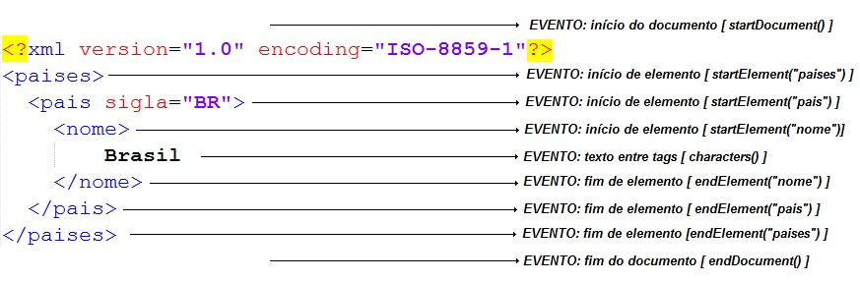
Sax – simple api for xml
Essa API é usada com Java para interpretar um arquivo XML em forma de eventos. Observe o exemplo a seguir:

Slide 12
Com base nestes eventos, é possível definir um “handler” que fará a leitura do arquivo e irá “parsear” ele para atributos de uma classe que desejarmos.
Para isso, devemos, primeiro, criar uma classe que funcione como escopo do arquivo XML, isto é, seu nome e seus campos serão reflexo da estrutura do arquivo XML (tome, como exemplo, o arquivo do slide anterior).
Acompanhe o projeto saxproj e veja como ficou a solução.

Slide 13
Dom – document object model
Essa API se baseia no arquivo como documento (da mesma forma como é feito com HTML), assim, é criado um objeto a partir da estrutura do arquivo. Nessa API, a hierarquia de dados é mais visível devido a sua relação ser externalizada em forma de objetos como Document, NodeList, Node, Element e Attribute.
Mas, por trás dos panos, há uso de SAX.
Dá uma olhada aqui pra ver como funciona.

Slide 14
API XStream
Com essa API é possível converter XML diretamente em um objeto java e o contrário também usando apenas algumas anotações. Isso porque essa API trata a evolução das API’s SAX e DOM com maturidade e orientação voltada a objetos escritos em Java.
Veja seu uso no projeto xstreamproj

Slide 15
Expondo um xml com xstream
Com a API Xstream podemos acessar informações em um banco de dados, por exemplo, e disponibilizar através de requisições com urls personalizadas.
Dá uma olhada neste tutorial webxml

Slide 16
Consumindo um serviço xml em sua página
Nesse tutorial você pode ver como fazer uma webpage simples com html, css, javascript e jquery para consumir o XML disponibilizado por sua aplicação.
Olha aqui em frontconsumer

Slide 17
WEbservices
Até agora aprendemos como e pra que funciona um arquivo XML e como disponibiliza-lo através da API Xstream em um página da WEB, porém, ainda não temos o suficiente para que seja possível conhecer todos os serviços que podemos disponibilizar. Para isso seria necessária uma documentação.

Slide 18
Documentações
Documentações podem ser um problema no que diz respeito a tempo e atualização. Para acabar com isso de vez e manter foco na identidade dos serviços, foi implementado SOAP (Simple Object Access Protocol) o qual descreve, de maneira ampla, como deve funcionar um serviço e como expor ele de forma prática.

Slide 19
“expor” é a palavra chave
O segredo por trás do SOAP é que o serviço pode ser descoberto junto com todos os outros através de uma única URL, usando UDDI(Universal Description, Discovery, and Integration ), assim, fica mais prático manter o usuário atualizado. Além disso, é possível especificar um arquivo que serve como documentação e espelho do serviço: o arquivo no formato WSDL(Web Services Description Language)

Slide 20


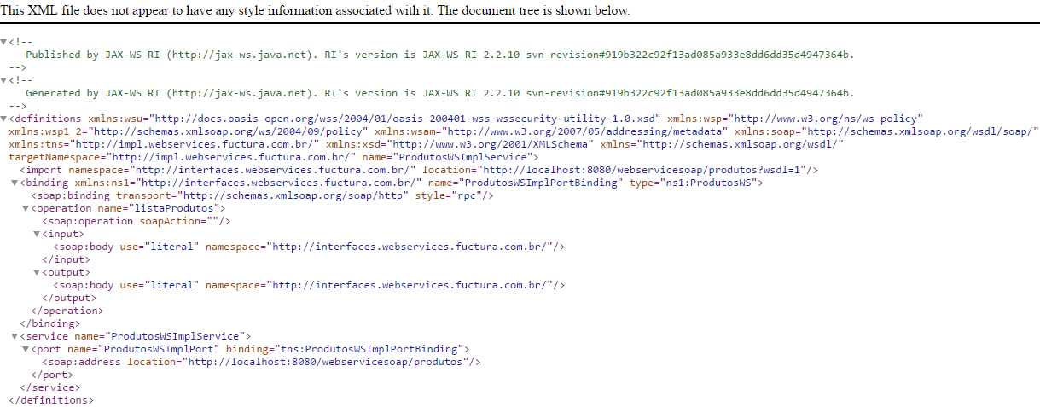
Exemplo de wsdl

Slide 21
WSDL é um a descrição em formato XML de um Web Service que utilizará SOAP / RPC como protocolo. É o acrônimo de Web Services Description Language (Linguagem de Descrição de Serviços Web).
RPC – Remote Procedure Calls (em português, chamada de procedimentos remotos) é um modelo que define a forma como são realizadas as chamadas a operações remotas através de web services.
Por meio de um WSDL você informa ao cliente como cada serviço em um end-point deve ser invocado: quais os parâmetros e tipo de dados de cada parâmetro é esperado, e qual o tipo de dado do retorno será enviado como resposta.
Além de descrever cada serviço (que pode ser comparado analogamente à um método a ser executado no programa servidor), também descreve como podem ser encontrados. Seus elementos básicos são:
<types>: aqui deverão ser descritos os tipos de dados suportados pelo serviço em questão
<message>: aqui devem ser especificados os padrões de entrada e saída de dados dos web services
<portType>: aqui devem ser descritos os agrupamentos lógicos das operações. São as operações executadas pelo web service
<binding>: aqui devem ser apresentados os protocolos de comunicação que os web services utilizam
<operation>: região que permite a especificação das assinaturas dos métodos disponibilizados
<definitions>: elemento padrão de todos os documentos WSDL. Permite efetuar descrições sobre schemas e namespaces

Slide 22
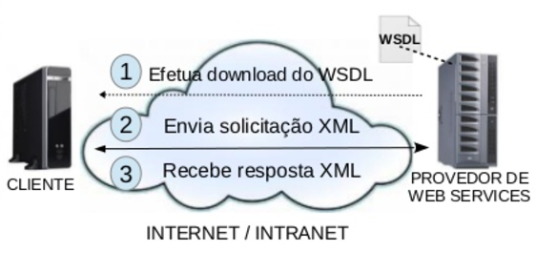
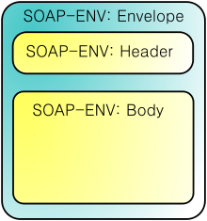
utilização
O WSDL serve como mapa para o servidor e seu cliente, desta forma, as mensagens são trocadas utilizando o protocolo HTTP em forma de XML (um pacote representado por um arquivo xml que respeita o SOAP)

Slide 23
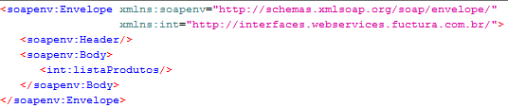
Exemplo de requisição soap

Slide 24
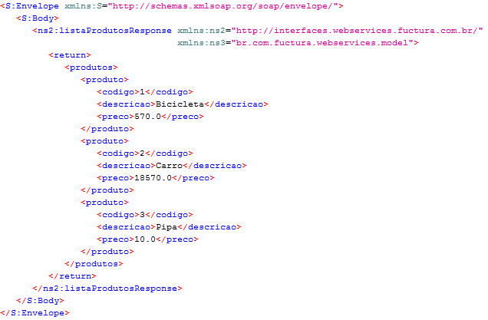
Resposta da requisição

Slide 25
Serviço inacessivel
Diferente do REST, o serviço disponibilizado com SOAP segue uma interface, isto é, não é possível acessá-lo a partir de uma URL. Somente a partir do serviço. A vantagem é que o serviço se torna mais seguro, porém, menos performático, uma vez que o REST é apenas texto.
Quer aprender a implementar um Webservice SOAP, siga o código de webservicesoap
Veja dicas sobre JAXB no blog no Vogella (altamente recomendado)

